Slide 1
La didattica nel plesso di minozzo
A.S. 2019/2020

Slide 2
Didattica in presenza
Nel corso dell’anno scolastico abbiamo dato rilevanza all’esperienza e alla didattica a classi aperte, sviluppando con progetti e laboratori le competenze chiave di cittadinanza.
In particolare i progetti più rilevanti sono stati: Libriamoci, Mi piace un mondo, Continuità (con infanzia e secondaria).
Con tali progetti, i bambini hanno potuto conoscere meglio il proprio territorio e le sue risorse, i problemi derivanti dai cambiamenti climatici e ragionare su possibili soluzioni, capire l’importanza del riuso e del riciclo di materiali di scarto e appassionarsi ai mondi immaginativi e fantastici.
La partecipazione alla posa delle Pietre d’inciampo ha dato spunti importanti sulla conoscenza della storia locale e degli ideali della Costituzione. La visita alla Casa Protetta ha apportato un contributo fondamentale alla sensibilizzazione al rispetto reciproco e alla valorizzazione delle differenze generazionali.
Il «gemellaggio» con la scuola Primaria di Fontanaluccia ha consentito di conoscere altre realtà scolastiche e territoriali, di sviluppare relazioni sociali e di avviare uno scambio di idee e conoscenze.

Slide 3
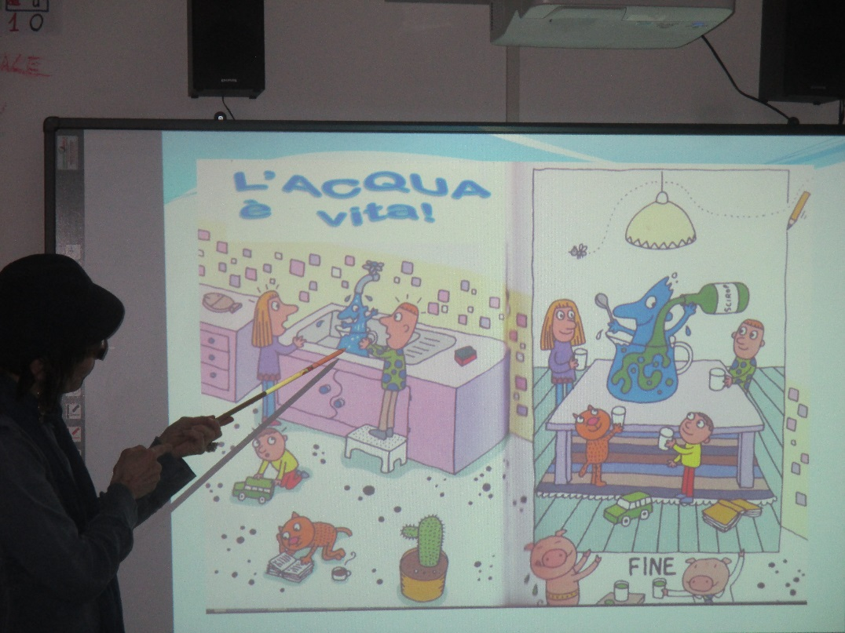
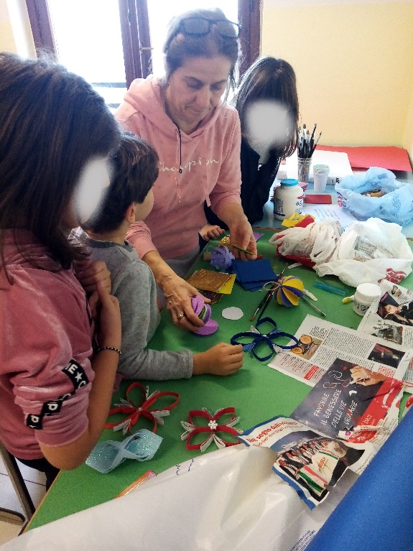
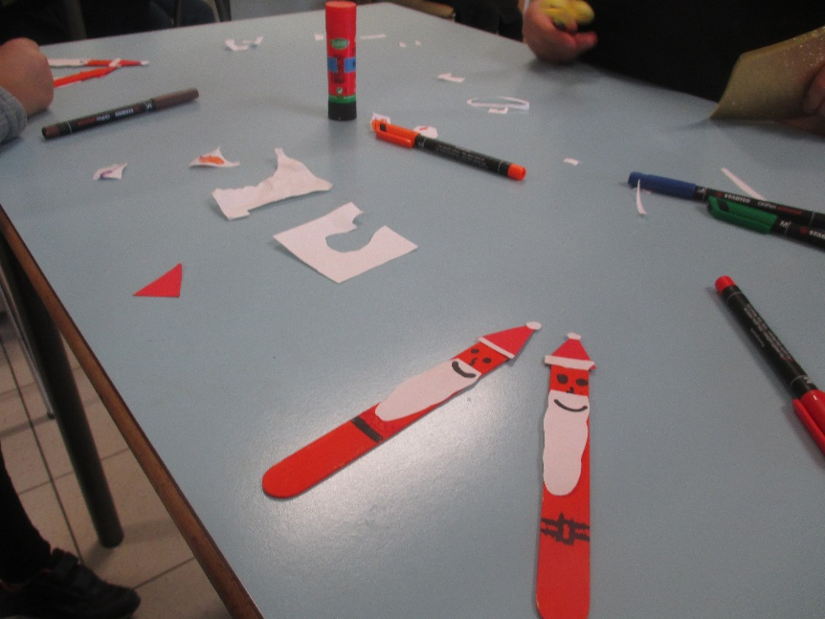
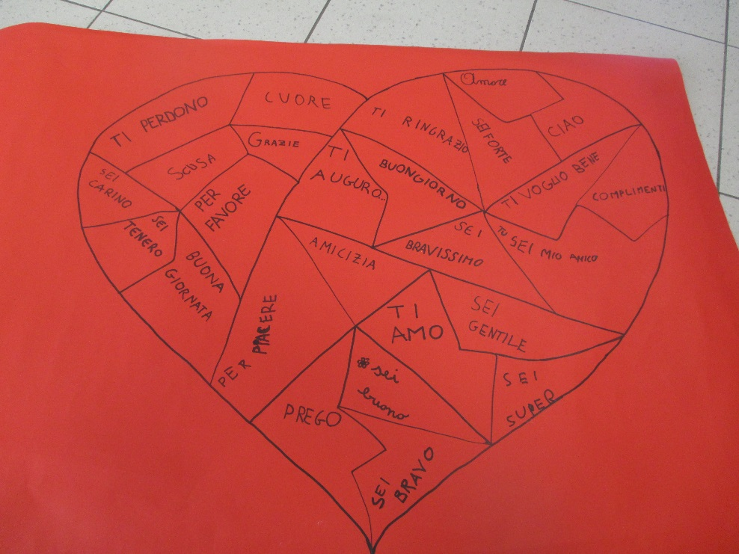
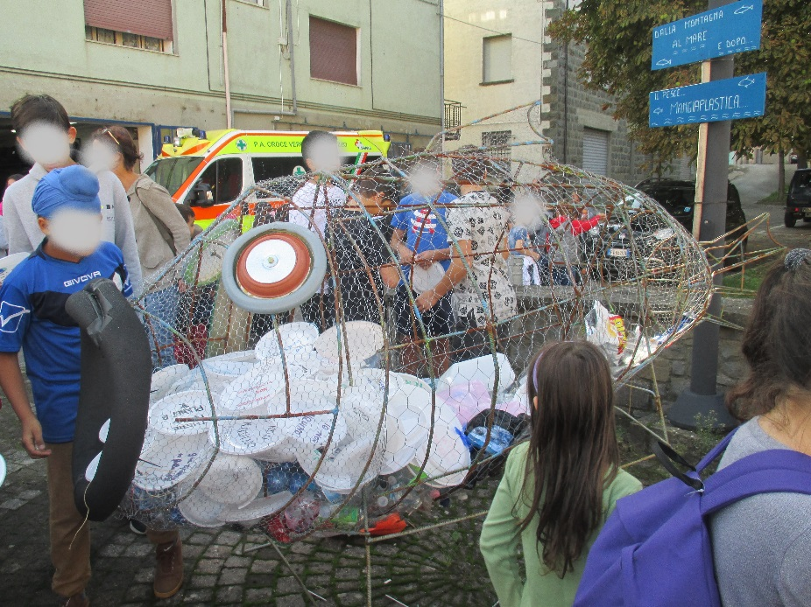

Slide 4
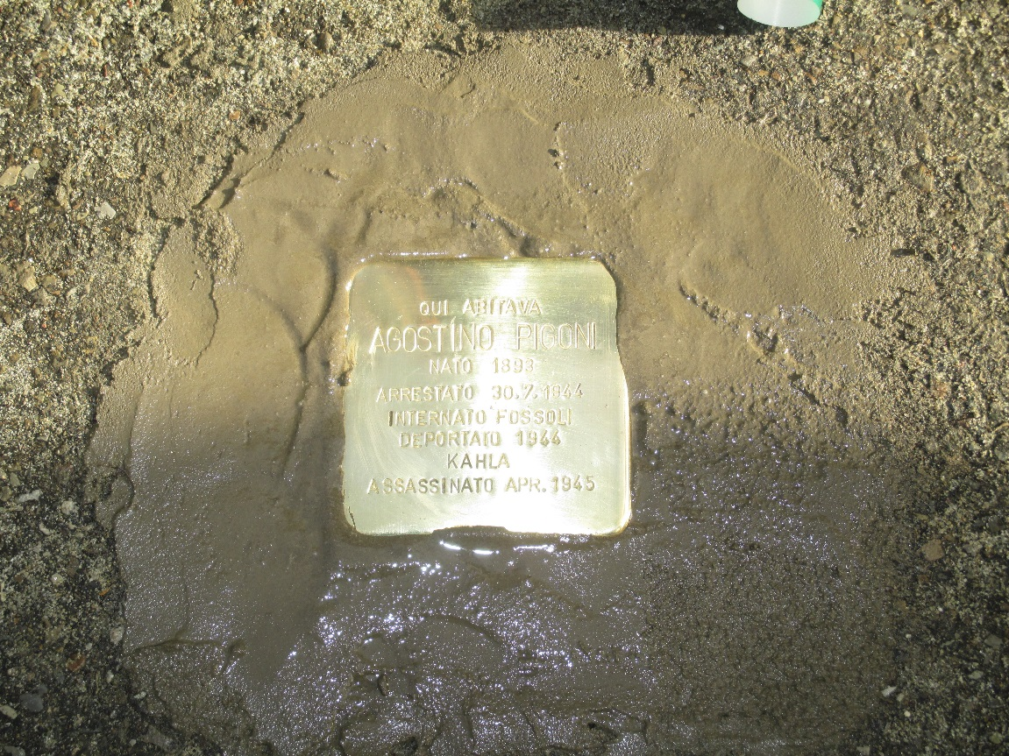
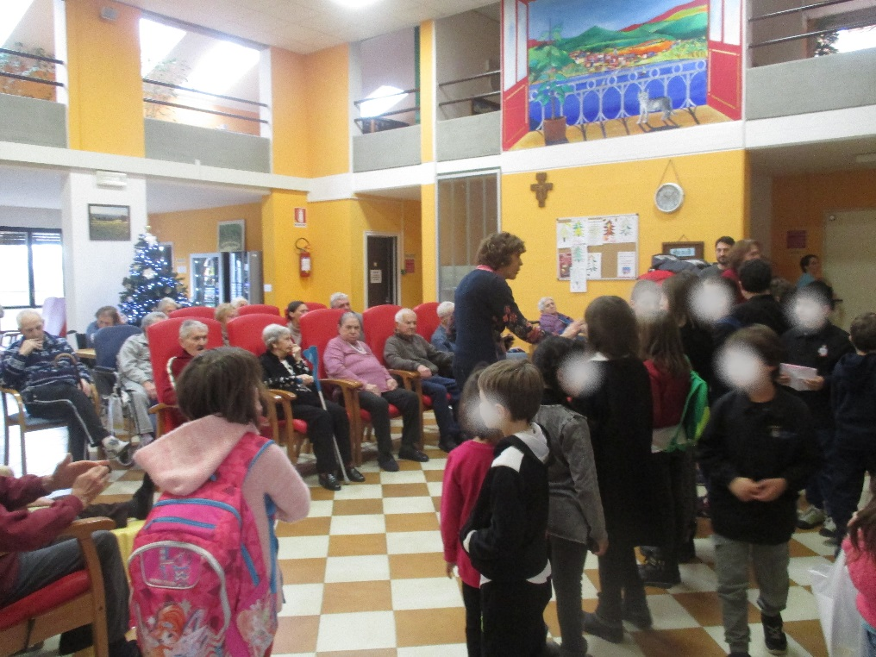
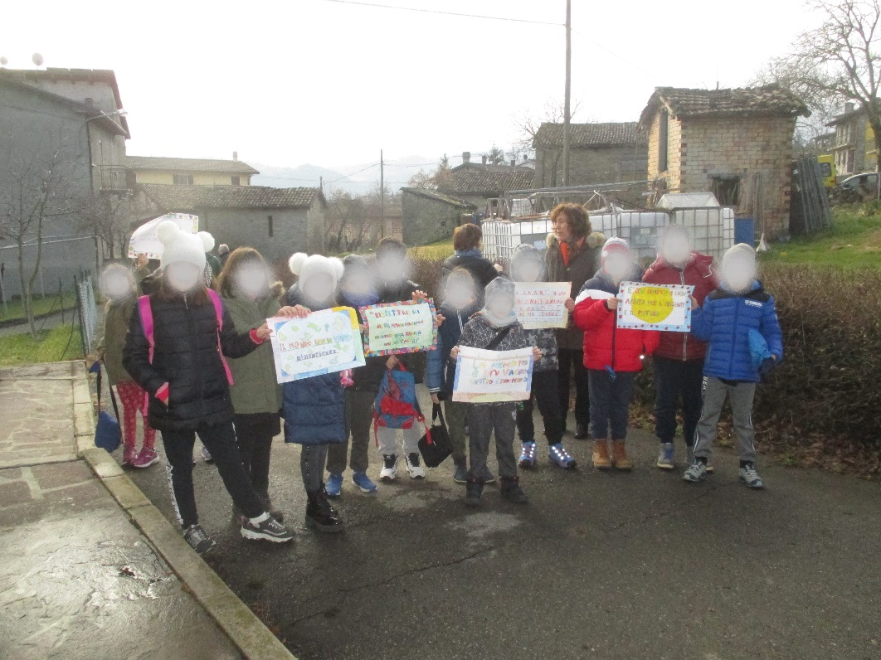

Slide 5
Didattica a distanza
Nell’ambito dell’emergenza sanitaria, abbiamo cercato di dare rilevanza all’apporto di esperti esterni e genitori che, mettendo a disposizione le loro competenze, hanno incrementato la funzionalità e la valenza della didattica a distanza.
Anche in situazione di «chiusura» abbiamo incentivato la collaborazione e il tutoraggio a classi aperte, sia nelle attività di musica e di religione, che nelle lezioni di matematica. In queste ultime i bambini di quinta hanno preparato a gruppi, alcune lezioni da presentare agli alunni di seconda con l’utilizzo attivo delle tecnologie, rinforzando alcune loro abilità di base e sviluppando competenze comunicative e di ricerca attiva.
L’uso delle tecnologie, ha permesso di ampliare l’apporto delle risorse digitali durante l’intervento didattico, attivando esperienze virtuali come la gita digitale con Google Earth che ha permesso agli alunni di conoscere meglio il proprio territorio e i territori confinanti che fanno parte del Parco Nazionale dell’Appennino Tosco-Emiliano.

Slide 6
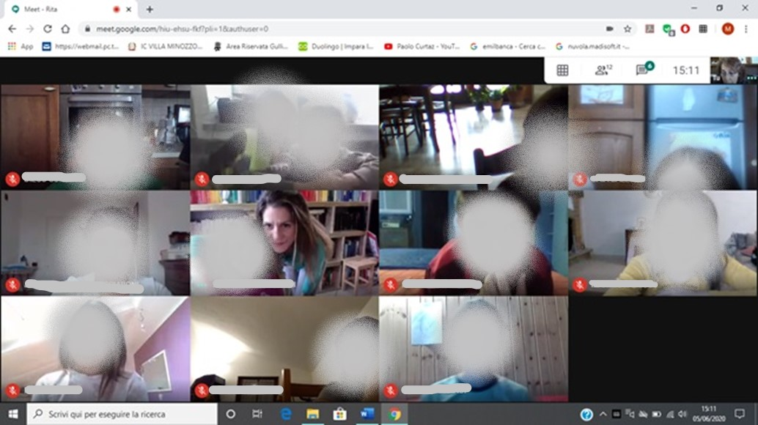
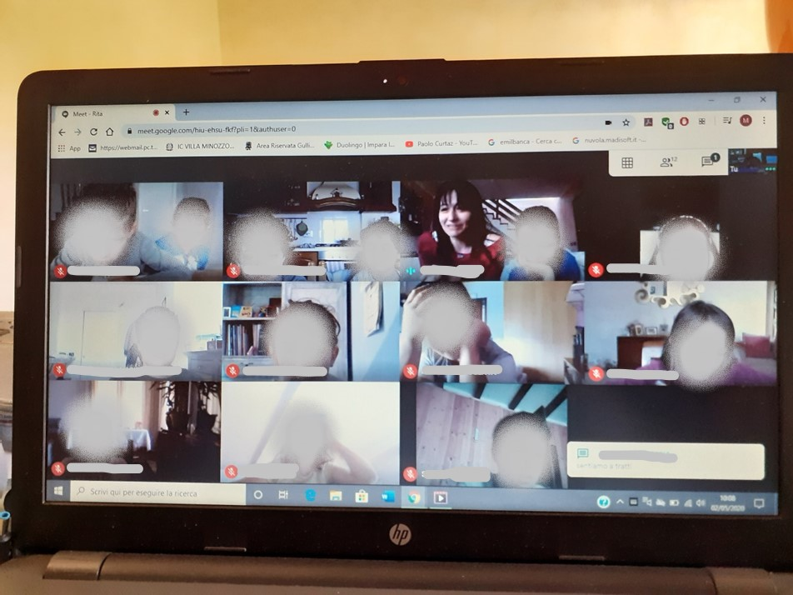
Dall’orto e dal prato…
LEZIONI COI GENITORI
Opere d’arte della natura

Slide 7
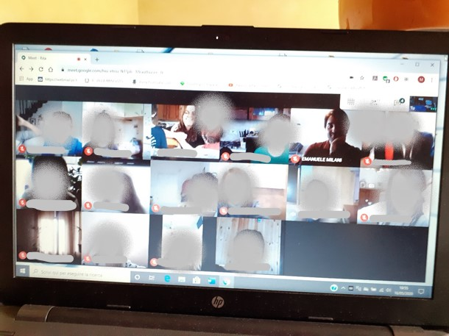
LAboratori
Creare in cucina

Slide 8
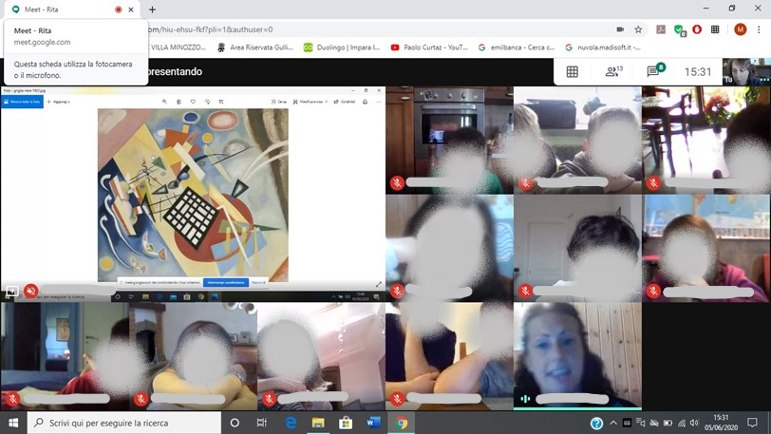
Ricreare…
La bellezza delle emozioni…

Slide 9
Creare con le dita

Slide 10
Viola e violoncello: Dario Carrera – Emanuele Milani
MUSICA

Slide 11
CLARINETTO: Jennifer piazza
MUSICA

Slide 12
Arpa: Michela Russo
MUSICA

Slide 13
Italia-India e ritorno: Don Davide Castagnetti

Slide 14
BAMBINI Tutor: matematica

Slide 15
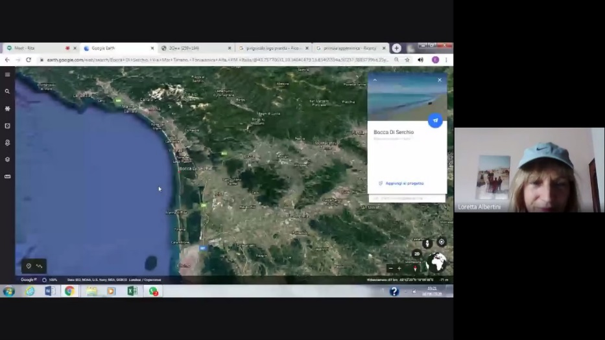
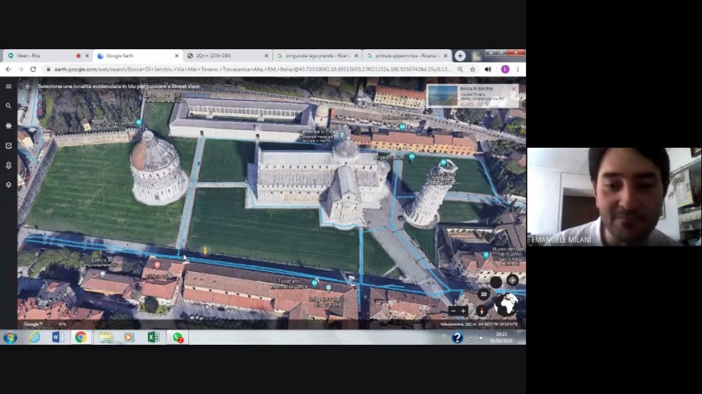
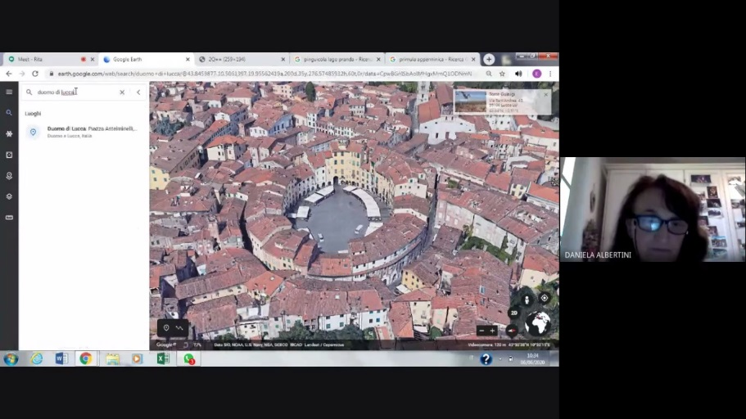
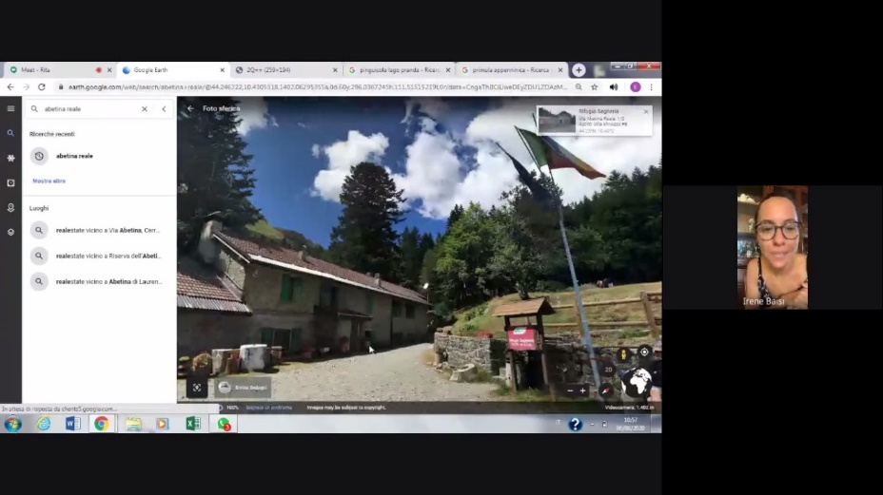
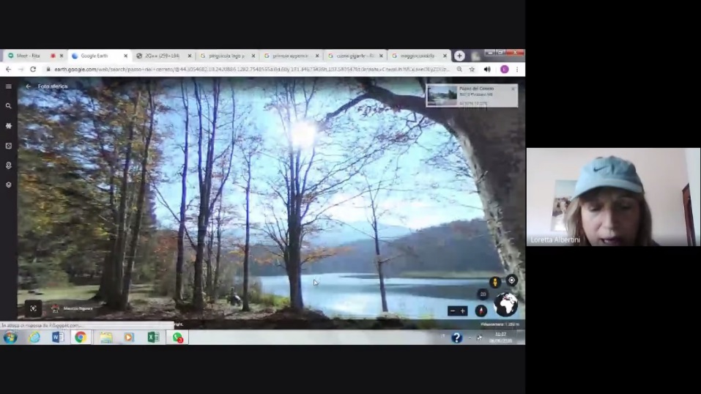
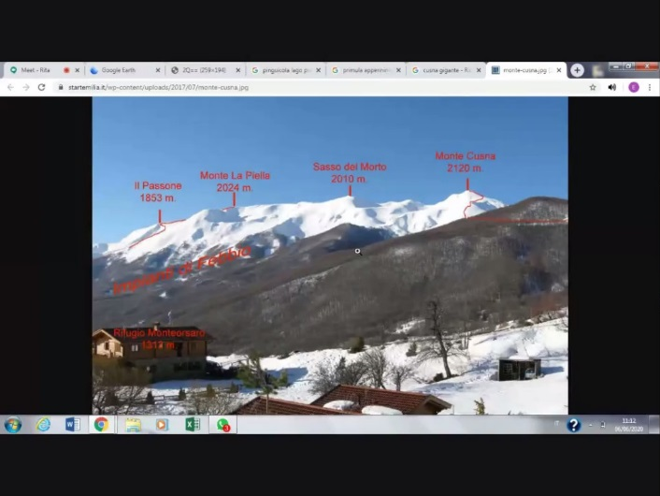
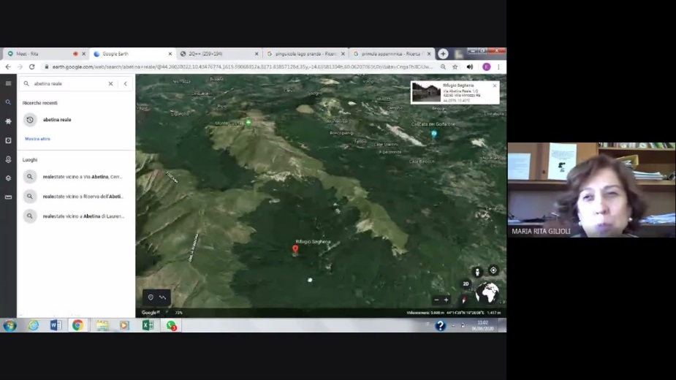
LA NOSTRA GITA VIRTUALE

Slide 16
IN CONCLUSIONE
Nonostante le difficoltà oggettive derivanti dalla situazione d’emergenza sanitaria, il nostro focus è sempre stato quello di fare scuola con un obiettivo:
creare comunità interna d’apprendimento ed essere parte integrante della comunità esterna, ma non estranea, alla scuola. Tutto ciò per valorizzare la storia e la cultura locali, aprendo lo sguardo verso le novità che possono rivalutarle.
In poche parole abbiamo cercato di concretizzare l’ideale scritto da don Milani: «La scuola siede fra il passato e il futuro e deve averli presenti entrambi»

